Slide 1
Siklus Bisnis

Slide 2
Topik Bahasan :
Pengertian konjungtur
Periode konjungtur
Ciri-ciri setiap periode konjungtur
Hubungan antara periode konjungtur dengan beberapa indikator makro ekonomi

Slide 3
Siklus bisnis
Karena interaksi berbagai macam faktor, perekonomian selalu bersifat dinamis—besaran variabel-variabel makro (output, inflasi, suku bunga, tingkat penangguran, dll) selalu berfluktuasi yang pada gilirannya menyebabkan keseimbangan perekonomian (atau kinerja perekonomian) selalu bergerak naik turun sepanjang waktu

Slide 4
Siklus bisnis
Trend dalam kinerja perekonomian dapat dibedakan menjadi dua:
Trend jangka panjang (sekuler)
Pergerakan/variasi kinerja perekonomian dalam jangka yang relatif panjang (ex: 50 tahun, 100 tahun, dll)

Slide 5
Siklus bisnis
Trend dalam kinerja perekonomian dapat dibedakan menjadi dua:
Trend jangka pendek (siklus bisnis)
Fluktuasi perubahan indikator-indikator makro, khususnya pendapatan nasional (GDP/GNP)—karena GDP merupakan salah satu alat ukur kesejahteraan—di sepanjang trend jangka panjangnya secara berturut-turut

Slide 6
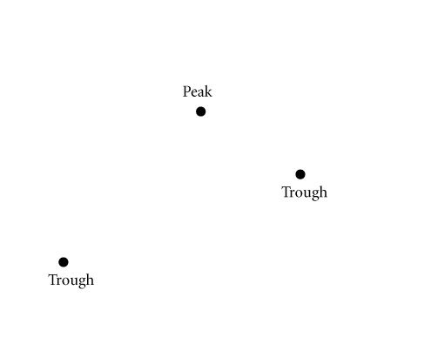
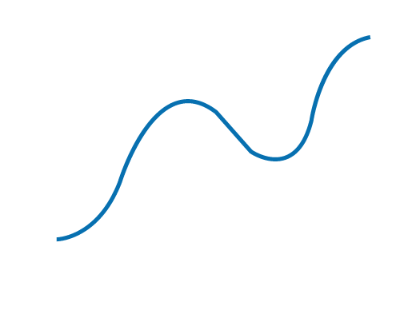
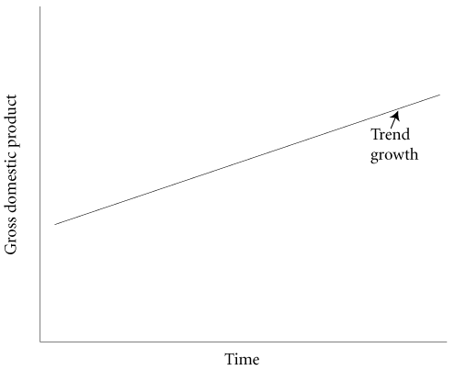
Siklus bisnis
Variasi jangka pendek
Variasi jangka panjang

Slide 7
Siklus bisnis
Dari grafik, ketika perekonomian bergerak meninggalkan palung (trough)—ex: titik A, perekonomian tumbuh (tingkat perubahan positif) tetapi tingkat outputnya masih rendah
Jika perekonomian bergerak turun dari titik puncak (peak), perekonomian akan berkontraksi (tingkat perubahan negatif) tapi tingkat outputnya masih tinggi
Periode dari suatu palung ke puncak disebut periode pemulihan ekonomi (recovery/booming)
Periode dari suatu puncak ke palung disebut periode kontraksi/resesi/perlambatan

Slide 8
PERIODE KONJUNGTUR
Periode Expansion/Booming/Recovery
Cirinya:
Terdapat kenaikan pertumbuhan GDP, GNP
Tingkat pertumbuhan GDP/GNP dari satu tahun ke tahun berikutnya semakin besar
Tingkat pengangguran turun
Kenaikan output mendorong lowongan pekerjaan. Hal ini menyebabkan penurunan tingkat pengangguran di perekomian (semakin banyak tenaga kerja yang terserap ketika perekonomian semakin cepat berekspansi)

Slide 9
PERIODE KONJUNGTUR
Periode Expansion/Booming/Recovery
Cirinya:
Uang beredar & kondisi moneter bersifat ekspansif
Peningkatan jumlah output di dalam perekonomian menyebabkan peningkatan volume transaksi (Md ↑). Tanpa adanya peningkatan dalam jumlah uang beredar (Ms), hal ini akan mendorong naik tingkat suku bunga yang pada gilirannya memperlambat perekonomian (kaji ulang hubungan suku bunga—investasi—agregat output)
APBN bersifat kontraktif / kontraksi karena pengeluaran pemerintah lebih besar dibandingkan penerimaan

Slide 10
PERIODE KONJUNGTUR
Periode Expansion/Booming/Recovery
Cirinya:
Inflasi mulai meninggi
Peningkatan belanja pemerintah dan konsumsi rumah tangga (permintaan atas barang/jasa) serta pertumbuhan jumlah uang beredar pada pada gilirannya akan mendorong tingkat harga keseluruhan naik

Slide 11
PERIODE KONJUNGTUR
Periode Peak (puncak)
Cirinya :
Tingkat pertumbuhan GDP, GNP tertinggi dalam periode tertentu
Tingkat pengangguran terendah selama periode tertentu.
Uang beredar & kondisi moneter bersifat ekspansif paling tinggi
APBN bersifat kontraktif (penyempitan).
Tingkat inflasi tertinggi

Slide 12
PERIODE KONJUNGTUR
Periode recession (Resesi)
Cirinya :
Pertumbuhan GDP & GNP mengalami penurunan serta tingkat unemployment mengalami peningkatan
Uang beredar & kondisi moneter bersifat kontraktif—lebih besar saving (S) dari pada investasi (I).
APBN cenderung bersifat ekspansif.
Tingkat inflasi rendah.

Slide 13
PERIODE KONJUNGTUR
Periode Trough (lembah)
Cirinya :
Merupakan kebalikan dari kondisi Peak

Slide 14
HUBUNGAN BUSINESS CYCLE DAN INDIKATOR EKONOMI
INDIKATOR | RECOVERY | PEAK | RESESI | TROUGH
GDP/ GNP | Naik | Naik (tertinggi) | Turun | Turun (terendah)
INFLASI | Tinggi (Demand Pull Inflation) | Tertinggi (demand Pull Inflation ) | Rendah | Terendah
EMPLOYMENT | Naik | Naik (tertinggi) | Turun | Turun (terendah)
APBN | Defisit | Defisit | Surplus | Surplus
INDIKATOR | RECOVERY | PEAK | RESESI | TROUGH
/ GNP | Naik | Naik | Turun | Turun
INFALSI | Tinggi (Demand Pull Infl) | Tinggi (demand Pull Infl ) | Rendah | Rendah
EMPLOYMENT | Naik | Naik | Turun | Turun
 | Defisit | Defisit | Surplus | Surplus

Slide 15
HUBUNGAN BUSINESS CYCLE DAN INDIKATOR EKONOMI
Pada saat recovery & peak GDP / GNP naik karena :
Adanya peningkatan investasi mendorong meningkatnya produktivitas / peningkatan Aggregate Supply.
Adanya peningkatan pendapatan per kapita mendorong peningkatan daya beli di masyarakat. (peningkatan Aggregate Demand
Pada saat resesi & trough GDP / GNP turun, karena :
Menurunnya investasi, mengakibatkan berkurangnya tingkat produktivitas (penurunan AS).
Menurunnya GDP / GNP mengakibatkan rendahnya pendapatan per kapita masyarakat sehingga mengakibatkan penurunan AD.
INDIKATOR | RECOVERY | PEAK | RESESI | TROUGH
/ GNP | Naik | Naik | Turun | Turun
INFALSI | Tinggi (Demand Pull Infl) | Tinggi (demand Pull Infl ) | Rendah | Rendah
EMPLOYMENT | Naik | Naik | Turun | Turun
 | Defisit | Defisit | Surplus | Surplus

Slide 16
HUBUNGAN BUSINESS CYCLE DAN INDIKATOR EKONOMI
Pada saat recovery & peak tingkat inflasi mengalami peningkatan. Hal ini disebabkan karena meningkatnya pendapatan per kapita masyarakat, mengakibatkan tingginya tingkat permintaan mondorong terjadinya kenaikan harga sehingga menyebabkan terjadinya Demand Pull Inflation.
Pada saat resesi & trough inflasi turun, karena rendahnya pendapatan nasional, mengakibatkan menurunnya daya beli masyarakat. Penurunan daya beli ini akan dibarengi dengan penurunan harga barang.
INDIKATOR | RECOVERY | PEAK | RESESI | TROUGH
/ GNP | Naik | Naik | Turun | Turun
INFALSI | Tinggi (Demand Pull Infl) | Tinggi (demand Pull Infl ) | Rendah | Rendah
EMPLOYMENT | Naik | Naik | Turun | Turun
 | Defisit | Defisit | Surplus | Surplus

Slide 17
HUBUNGAN BUSINESS CYCLE DAN INDIKATOR EKONOMI
Pada saat recovery & peak tingkat employment meningkat, karena adanya peningkatan investasi yang mendorong perluasan jumlah lapangan kerja yang dapat menyerap peningkatan jumlah tenaga kerja.
Sebaliknya pada resesi & trough, tingkat employment menurun karena menurunnya tingkat investasi yang menyebabkan berkurangnya produktivitas. Penurunan produktivitas akan menyebabkan penurunan jumlah lapangan pekerjaan atau meningkatnya unemployment.
INDIKATOR | RECOVERY | PEAK | RESESI | TROUGH
/ GNP | Naik | Naik | Turun | Turun
INFALSI | Tinggi (Demand Pull Infl) | Tinggi (demand Pull Infl ) | Rendah | Rendah
EMPLOYMENT | Naik | Naik | Turun | Turun
 | Defisit | Defisit | Surplus | Surplus

Slide 18
HUBUNGAN BUSINESS CYCLE DAN INDIKATOR EKONOMI
Pada saat resesi & through BOP surplus, karena:
meningkatnya ekspor barang & jasa ke luar negeri karena harga barang di luar negeri relatif lebih mahal dibanding harga di dalam negeri (sepanjang resesi tingkat harga domestik turun). Peningkatan ekspor ini menyebabkan meningkatnya penerimaan devisa negara.
Daya beli masyarakat rendah sehingga arus devisa ke luar negeri berkurang tetapi arus modal ke dalam negeri akan semakin meningkat.
INDIKATOR | RECOVERY | PEAK | RESESI | TROUGH
/ GNP | Naik | Naik | Turun | Turun
INFALSI | Tinggi (Demand Pull Infl) | Tinggi (demand Pull Infl ) | Rendah | Rendah
EMPLOYMENT | Naik | Naik | Turun | Turun
 | Defisit | Defisit | Surplus | Surplus

Slide 19
The Okun’s Law
The okun’s Law menjelaskan hubungan indikator GDP/GNP dengan unemployment Okun’law menyatakan: Besarnya pertumbuhan GDP/GNP akan meningkatkan employment atau menurunkan unemployment sebesar 1% Hubungan antara GDP/GNP bersifat negatif artinya kenaikan GDP/GNP akan menurunkan tingkat unemploement MENGAPA ? DISKUSI | % unemployment 3 2 1 -2 -1 0 1 2 3 -1 -2 % prtumbuhan Y

Slide 20
The Philips Curve
The Philips Curve menjelaskan hubungan antara indikator inflasi dengan unemployment The Philips curve menyatakan: Hubungan antara inflasi dan unemployment bersifat negatif dalam jangka pendek Tidak ada hubungan antara inflasi dan unemployment dalam jangka panjang (full employment) MENGAPA ? DISKUSIKAN | Inflasi long run Short run % unemployment

